Slide 1

HTTP 통신

Slide 2
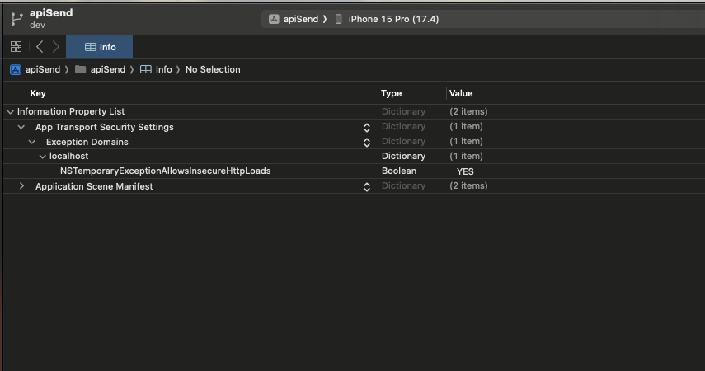
Http 통신 방식
1. URLSession & URLRequest
2. Alamofire
pInfo.list에 설정관리
> Localhost에서 서버 구성할 것
> Http Insecure load를 허용
(운영때는 당연히 NO!)

Slide 3
func requestGet(url: String, completionHandler: @escaping(Bool, Any) -> Void){
guard let url = URL(string: url) else {
print("Error: URL 확인불가")
return
}
var request = URLRequest(url: url)
request.httpMethod = "GET"
URLSession.shared.dataTask(with: request) { data, response, error in
guard error == nil else {
print("Error: GET 메소드 호출 이슈")
print(error!)
return
}
guard let data = data else {
print("Error: 데이터 받기 실패")
return
}
print(data)
guard let response = response as? HTTPURLResponse, (200 ..< 300) ~= response.statusCode else {
print("Error: Http request failed")
return
}
guard let output = try? JSONDecoder().decode(Response.self, from: data) else {
print("Error: JSON Data 파싱 오류")
return
}
completionHandler(true, output)
}.resume()
}
URLRequest
Http 통신에 대한 요청을 만드는 객체
– 초기화할때 url과 cache 정책, 타임아웃 설정해서 정의할 수 있고 url만 해서 보낼 수 있음
URLSession
URLs에 의해 표현되는 엔드포인트에 Http 통신을 통해 데이터를 업로드하거나, 다운로드
하는 API를 제공한다.
백그라운드에서도 처리가 가능합니다.
URL 로딩 시스템은 http/https 와 같은 표준 인터넷 프로토콜을 사용하며 URL 자원에
접근하도록 하는데, 비동기적으로 처리하기 때문에 앱은 항상 반응성을 유지해야 합니다.
따라서 URLSession으로 URLSessionTask 인스턴스를 만들어서 요청 올 데이터를
가져오거나 업로드하고 다운로드 하는 역할을 합니다.

Slide 4

URLSession
캐시
URLSessionConfiguration
쿠키
프로토콜
옵션
Delegate
URLSessionTask

Slide 5
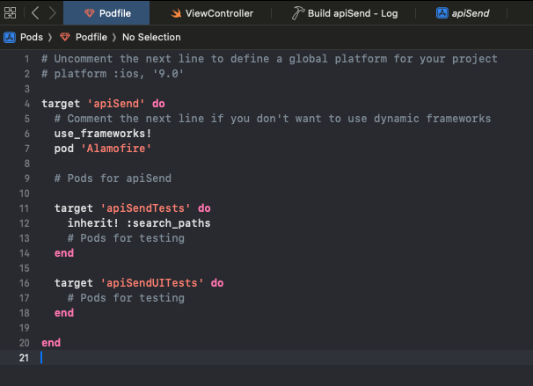
Alamofire
Swift를 기반으로 한 HTTP 네트워킹 라이브러리
URLSession이 내재되어 있음
JSON, Codable Decoding이 모두 되어 있어서 별도로 디코딩 작업을 할 필요가 없음
1) Pod ’Alamofire’를 통해 설치
2) Alamofire import하기
let url = "http://54.180.108.12:2721/api/get/v2"
AF.request(url, method: .get, encoding: URLEncoding.default,
headers: ["Content-Type":"application/json", "Accept":"application/json"]).responseJSON() { response in
switch response.result{
case .success:
if let data = try! response.result.get() as? [String: Any] {
print(data)
}
case .failure(let error):
print("Error: \(error)")
return
}
}
3) AF 지시어를 통한 접근 (url, method, encoding 방식, headers 설정)

Slide 6
let url = "http://54.180.108.12:2721/api/post/v2"
var param: [String:Any] = [:]
param["name"] = "seongho"
param["age"] = 32
AF.request(url, method: .post, parameters: param, encoding: JSONEncoding(options: []),
headers: ["Content-Type":"application/json", "Accept":"application/json"]).responseJSON() { response in
switch response.result{
case .success:
if let data = try! response.result.get() as? [String: Any] {
print(data)
}
case .failure(let error):
print("Error: \(error)")
return
}
}
4) Request요청에 대한 응답은 response()로 받아도 되지만 이는 문자열 형태로 오는 경우고, JSON 형태로 주로 오기 때문에 .responseJSON으로 응답 받을걸 설정한다.
5) response.result에서 성공/실패를 체크한 후 response.result.get() -> 성공할 때 데이터 가져오기

